Slide 1

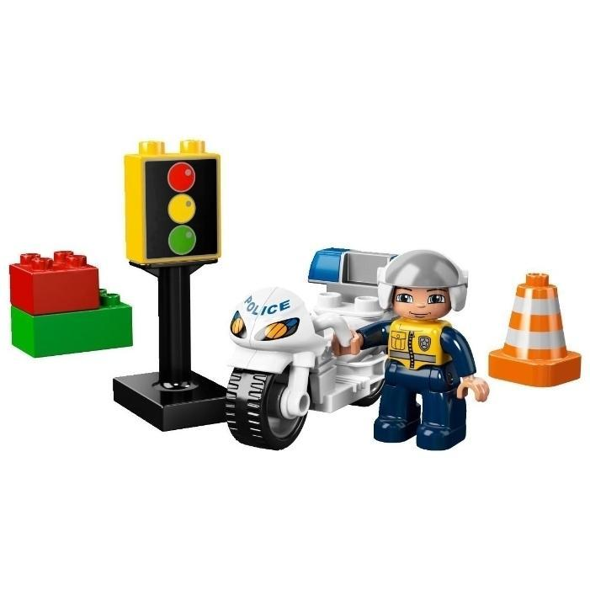
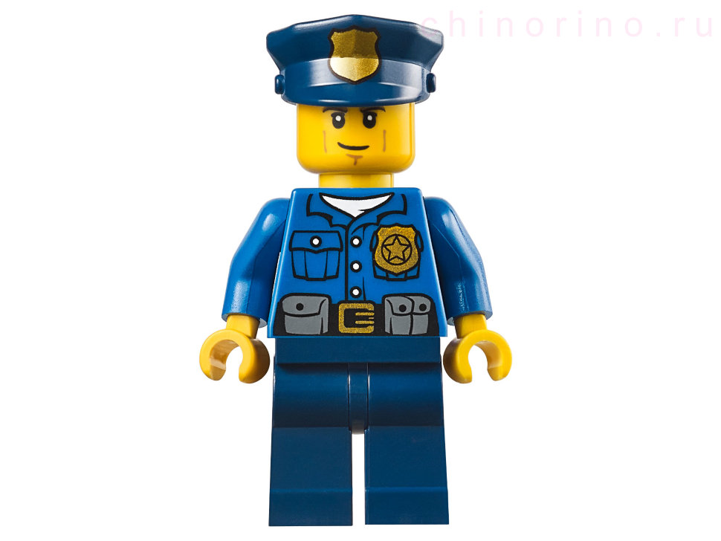
Муниципальное бюджетное дошкольное образовательное учреждение Пестречинский детский сад №3 «Солнышко»Пестречинского муниципального района РТ
Студия «Солнышко ТВ
Lego-мультфильмы»
представляет мультипликационный фильм
«Дорожные знаки»
(часть 2)

Slide 2
Наш девиз «Креативность и творческий подход
«Создание и использование Lego-мультфильмов в современном образовательном процессе ДОО» В настоящее время одним из факторов, которые оказывают влияние на становление личности дошкольника, его познавательную и речевую активность является развитие информационно-коммуникационных технологий. Большую роль в развитии ребенка дошкольника играют мультфильмы. Мультипликация, или анимация, - это вид современного искусства, который обладает чрезвычайно высоким потенциалом познавательного, художественно эстетического, нравственно - эмоционального воздействия на детей дошкольного возраста, а также широкими образовательно - воспитательными возможностями.
Мы в свою очередь изучаем правила ориентирования в дорожной среде с помощью Лего мультфильмов.

Slide 3
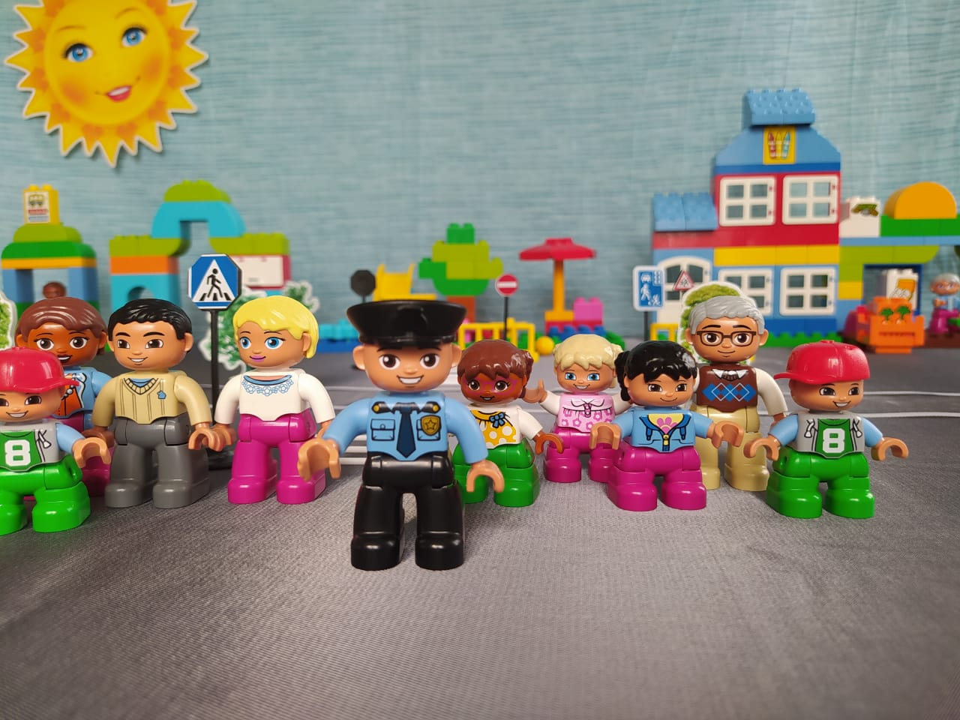
Берегите наши жизни

Slide 4
Цель:
Формирование представлений детей о дорожных знаках, навыков безопасного поведения на улице ,с помощью лего конструктора сформировать у детей навыки грамотного поведения на дороге, развивать представления о причинно-следственных связях возникновения опасных ситуаций. Учить детей не только ссоблюдать Правила дорожного движения, но и приучать их ориентироваться в дорожной обстановке.
Задачи:
Закрепить знания детей о дорожных знаках.
Воспитывать навыки ориентировки в пространстве.

Slide 5
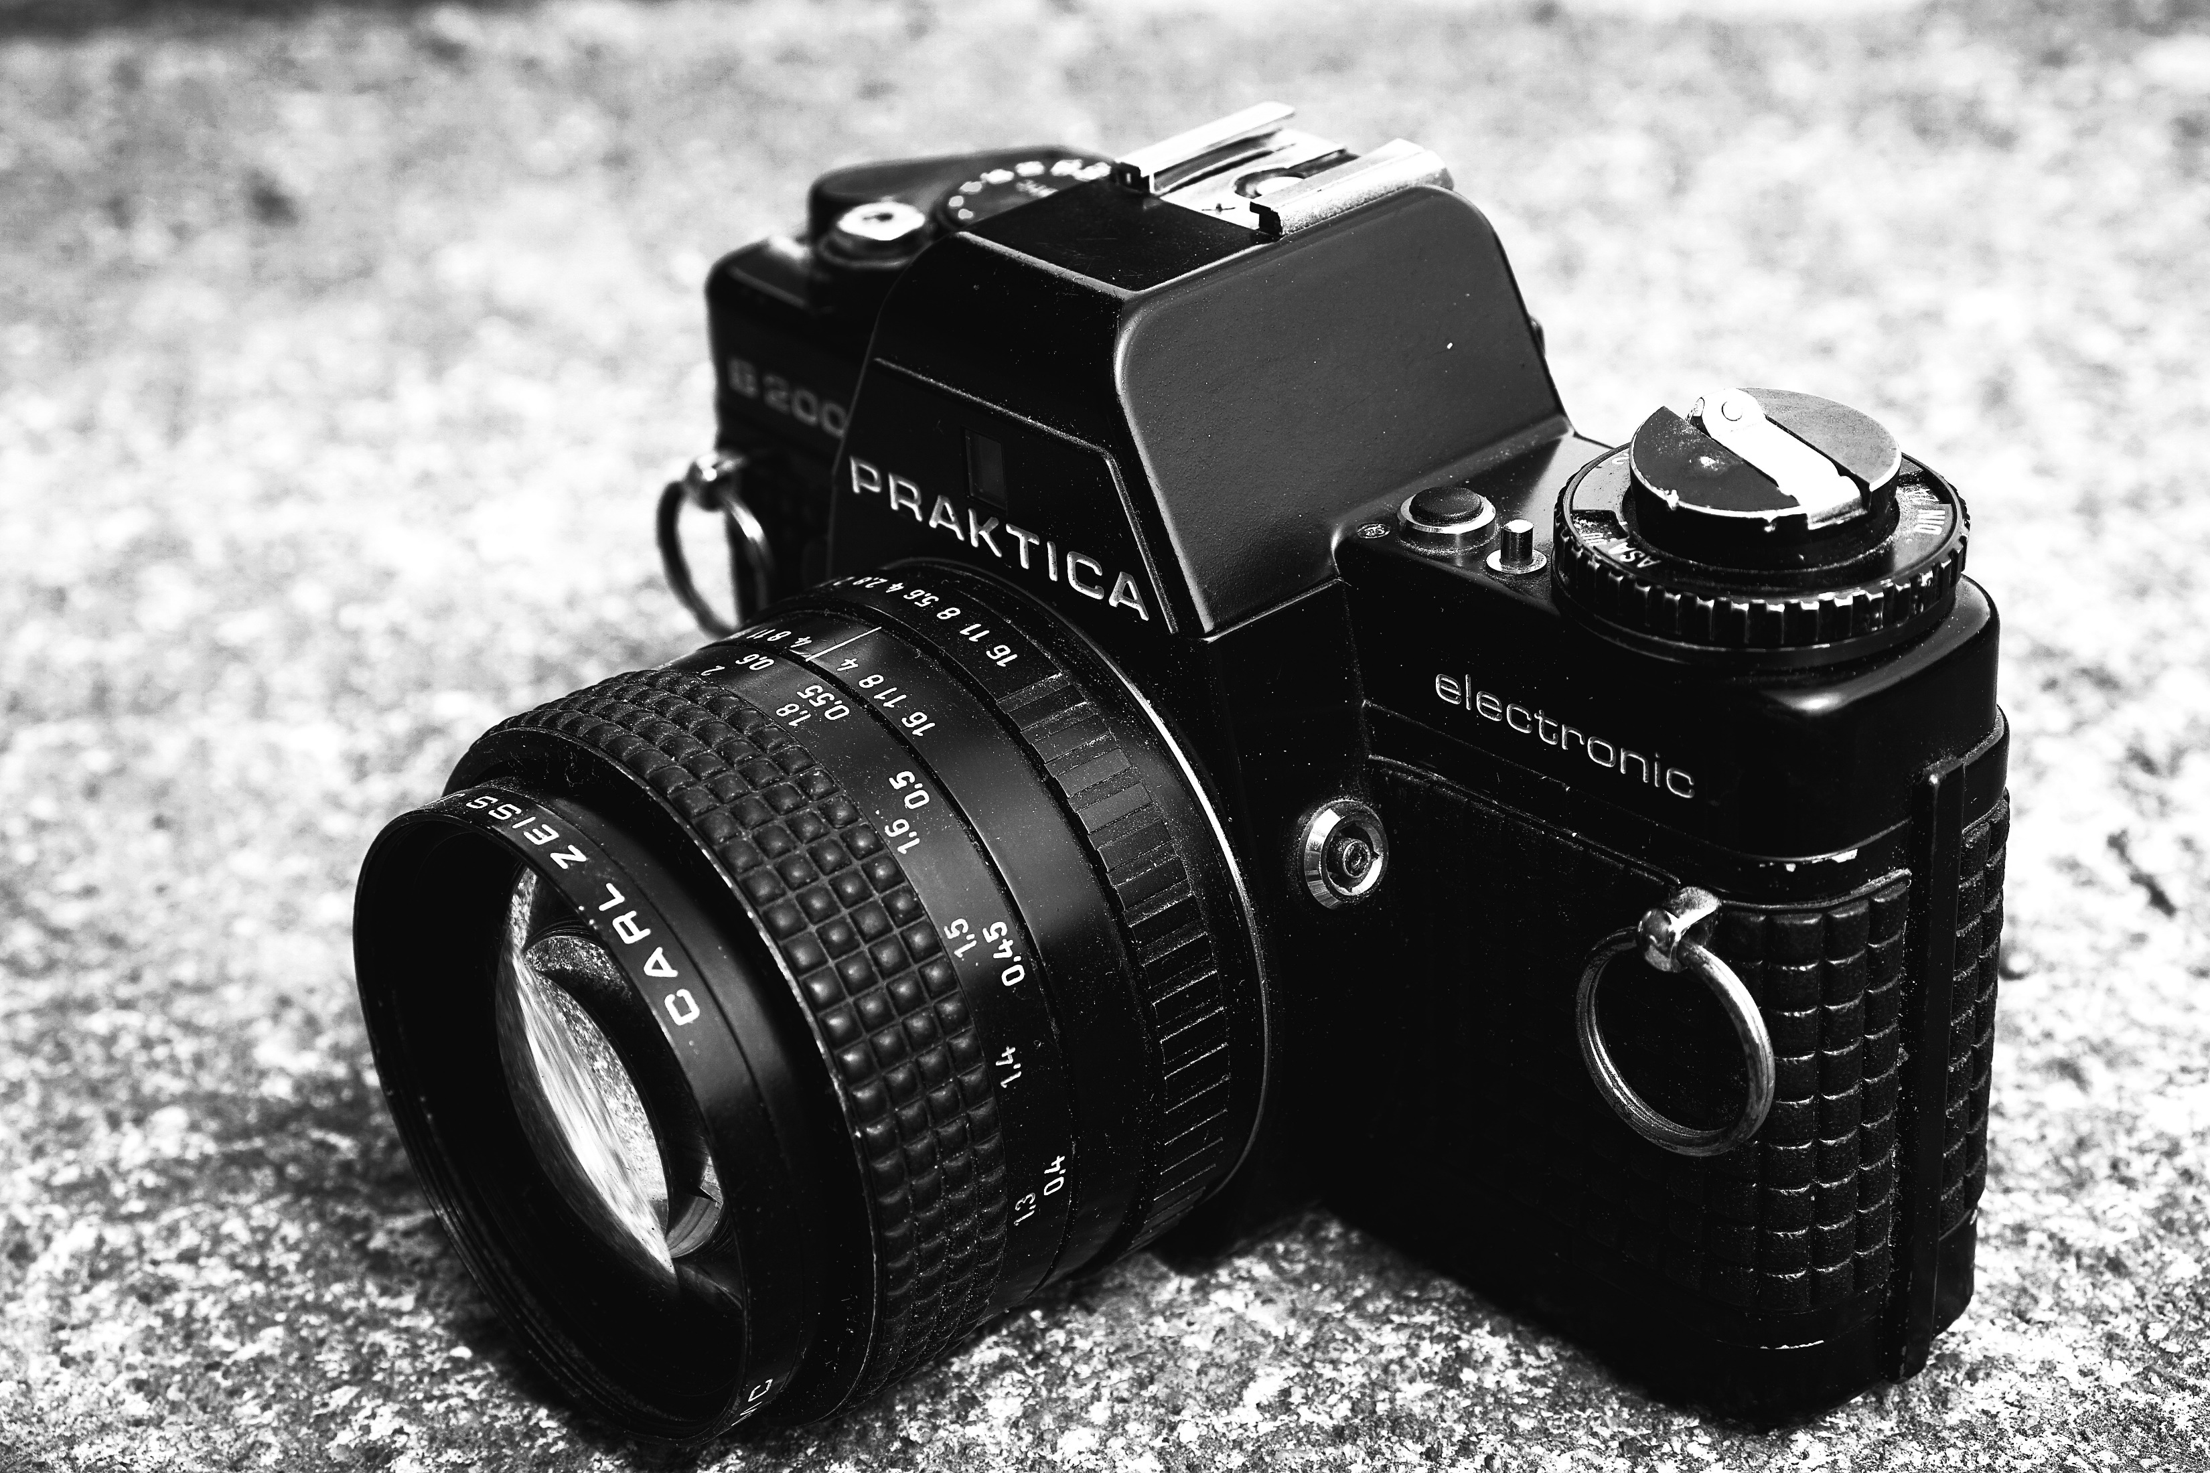
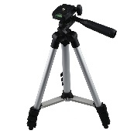
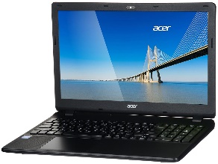
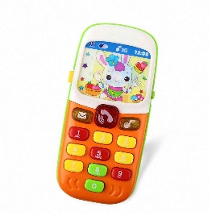
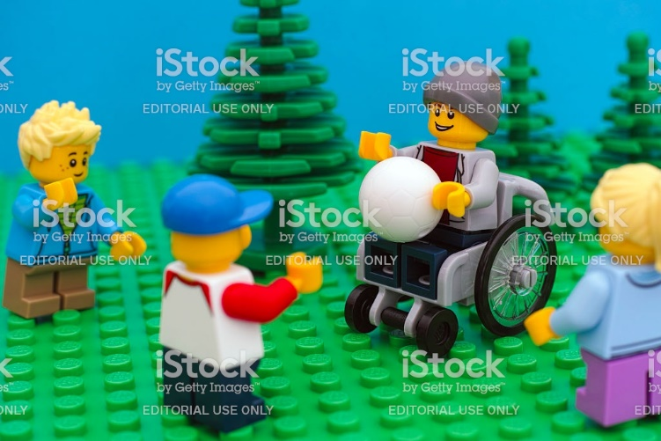
Оборудование и материалы:
• Фотоаппарат ;
• Штатив;
• Дополнительное освещение (лампа);
• Ноутбук, программы для создания мультфильма;
• Диктофон, телефон ;
• Материалы для создания фона, лего.
Программы для монтажа:
1. Windows Movie Maker
2. Movavi.
3. Киностудия Windows Live
4. PowerPoint и др.

Slide 6
Этапы создания мультфильма
-Разработка сюжета мультфильма:
Воспитанникам было предложено продумать сюжет
Обговорив все моменты, воспитанники вместе с родителями и воспитателями начали готовить составляющие к мультфильму: персонажей, инвентарь и др.
-Съемочный процесс
Используя штатив и неподвижные источники света, мы фотографируем каждый кадр сцены мультфильма, диалоги героев, учитывая смену ракурсов, дальнего и ближнего планов.

Slide 7
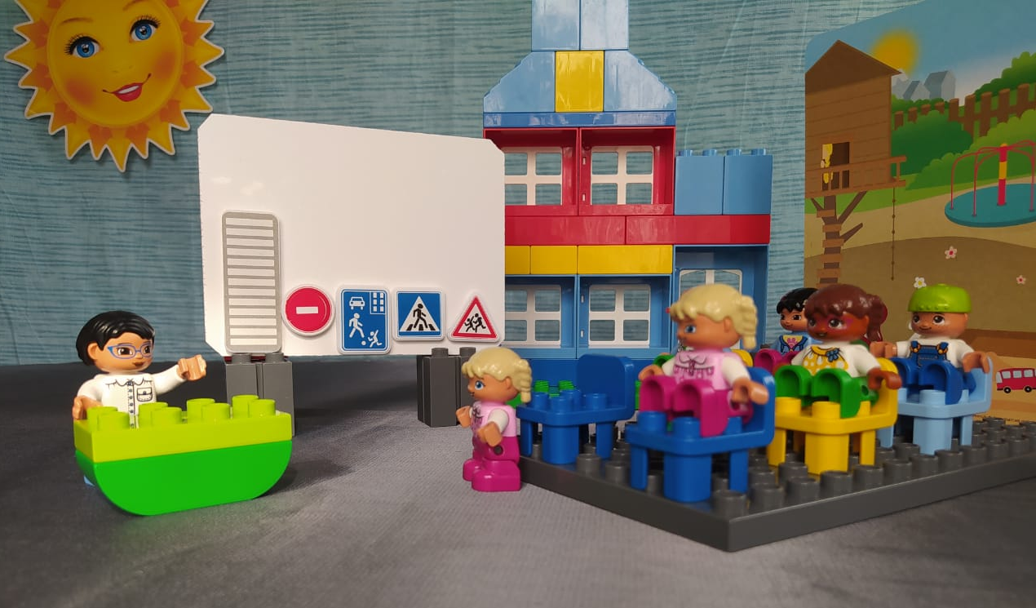
Все по настоящему!

Slide 8
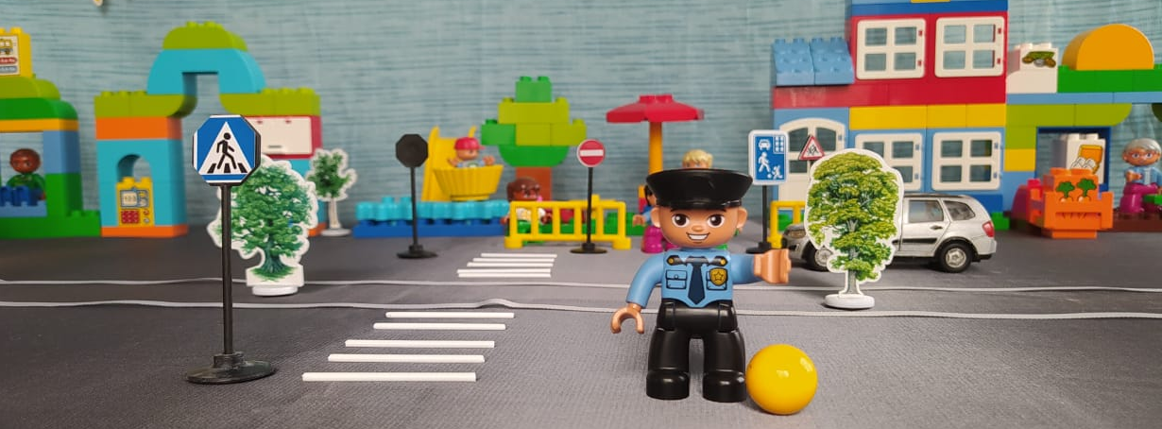
Озвучивание заключается в распределении ролей между дошкольниками, разучивании текста произведенияс помощью родителей. Далее осуществляется звукозапись текста с использованием диктофона. Это довольно сложно, важно, чтобы произнесённый текст совпадал с движениями персонажей.

Slide 9
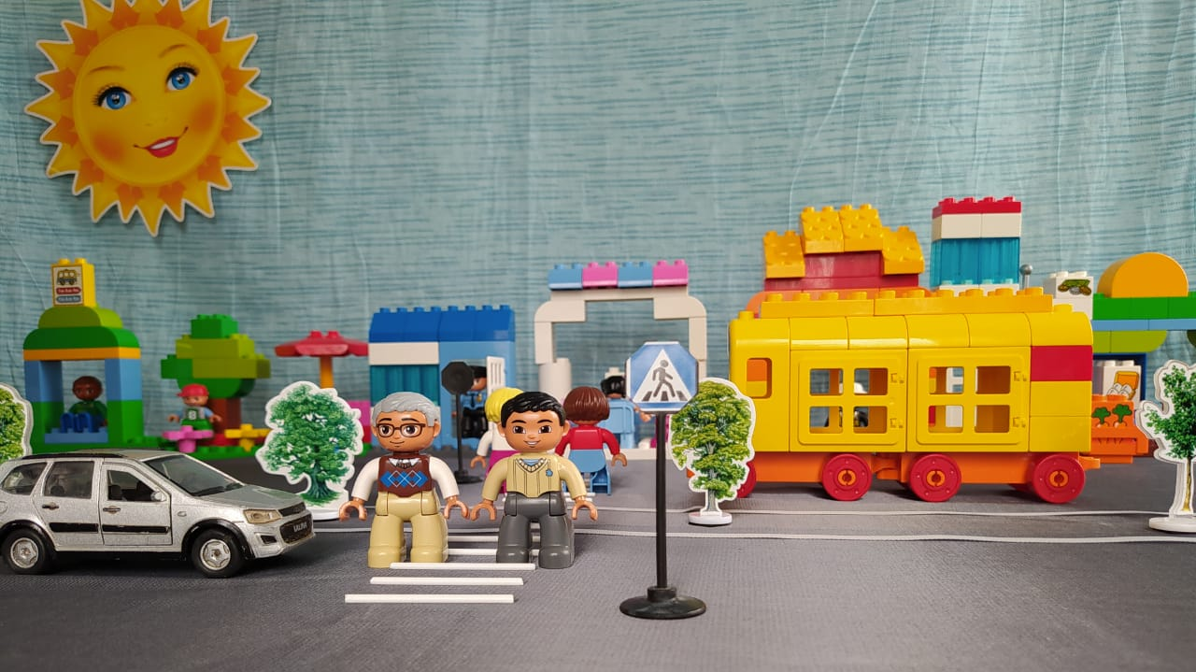
#Добрая Дорога Детства

Slide 10
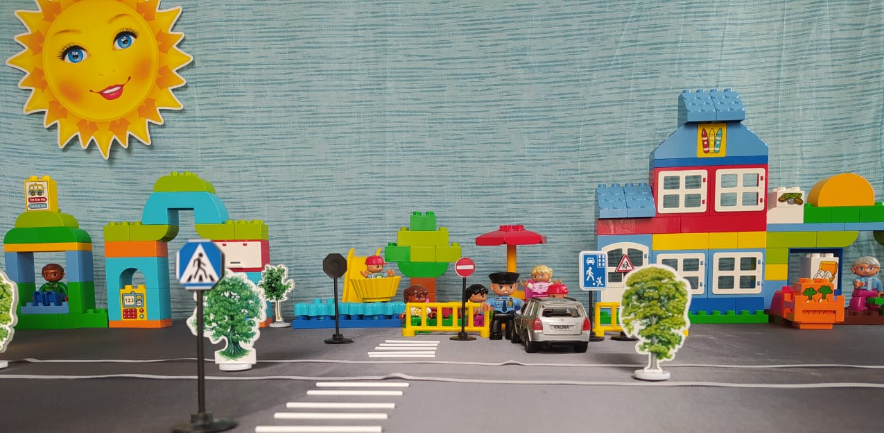
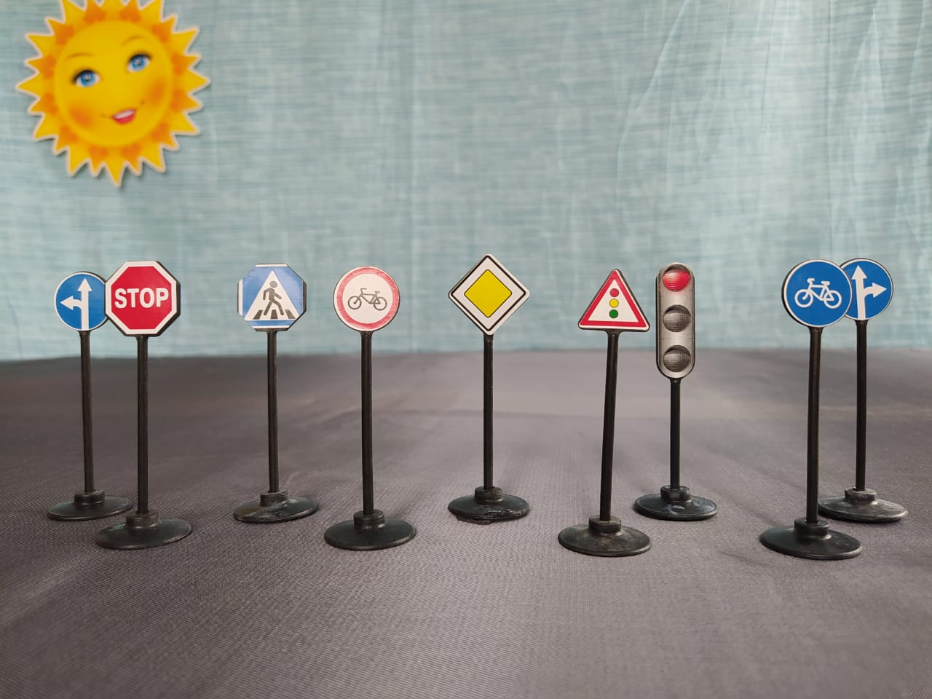
Монтаж
Производит его педагог: выставляет кадры в строгой последовательности, накладывает звукозапись текста, музыку, титры.

Slide 11
Просмотр готового мультфильма
Когда дети смотрят самодельные мультфильмы, они радуются результату и гордятся своим участием в создании фильма. Все участники проекта были вовлечены в процесс познания: происходил обмен идеями, знаниями, способами действия. Кроме того, дети приобрели совершенно новые знания и навыки,
Спасибо за внимание

